Slide 1
Государственное учреждение образования
«Гимназия №2 г. Солигорска»
Людмила Антоновна Ларчик
учитель истории и обществоведения высшей квалификационной категории
Урок Всемирной истории Нового времени в 8 классе
Тема урока : «Художественная литература»

Slide 2
Домашнее задание:
§10,
создать виртуальную экспозицию, посвящённую творчеству выдающихся писателей и поэтов эпохи;
мини-проект о творчестве одного их поэтов-декадентов.

Slide 3
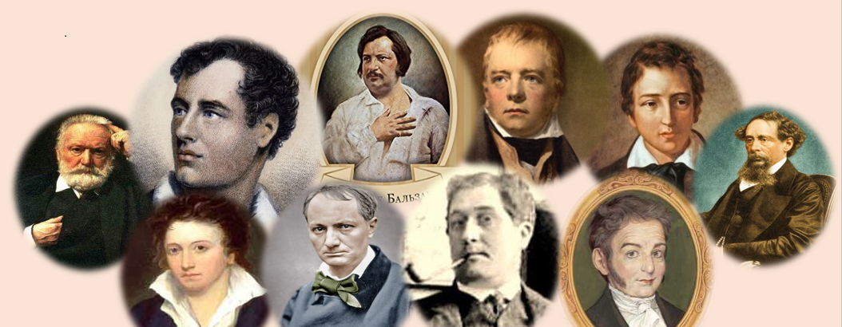
Художественная литература

Slide 4
Основные направления в литературе XIX века
Романтизм — направление в художественной культуре конца XVIII — первой половины XIX в. Характеризуется вниманием к внутреннему миру человека, идеализацией природы, поэтизацией героической личности, заменой реальной действительности фантастическим или идеализированным образом мира.
Реализм — направление в художественной культуре, представители которого стремятся объективно отображать окружающую действительность.
Декадентство — наименование кризисных явлений в европейской культуре конца XIX в., для которых характерны настроения упадка, безнадежности и неприятия жизни.

Slide 5
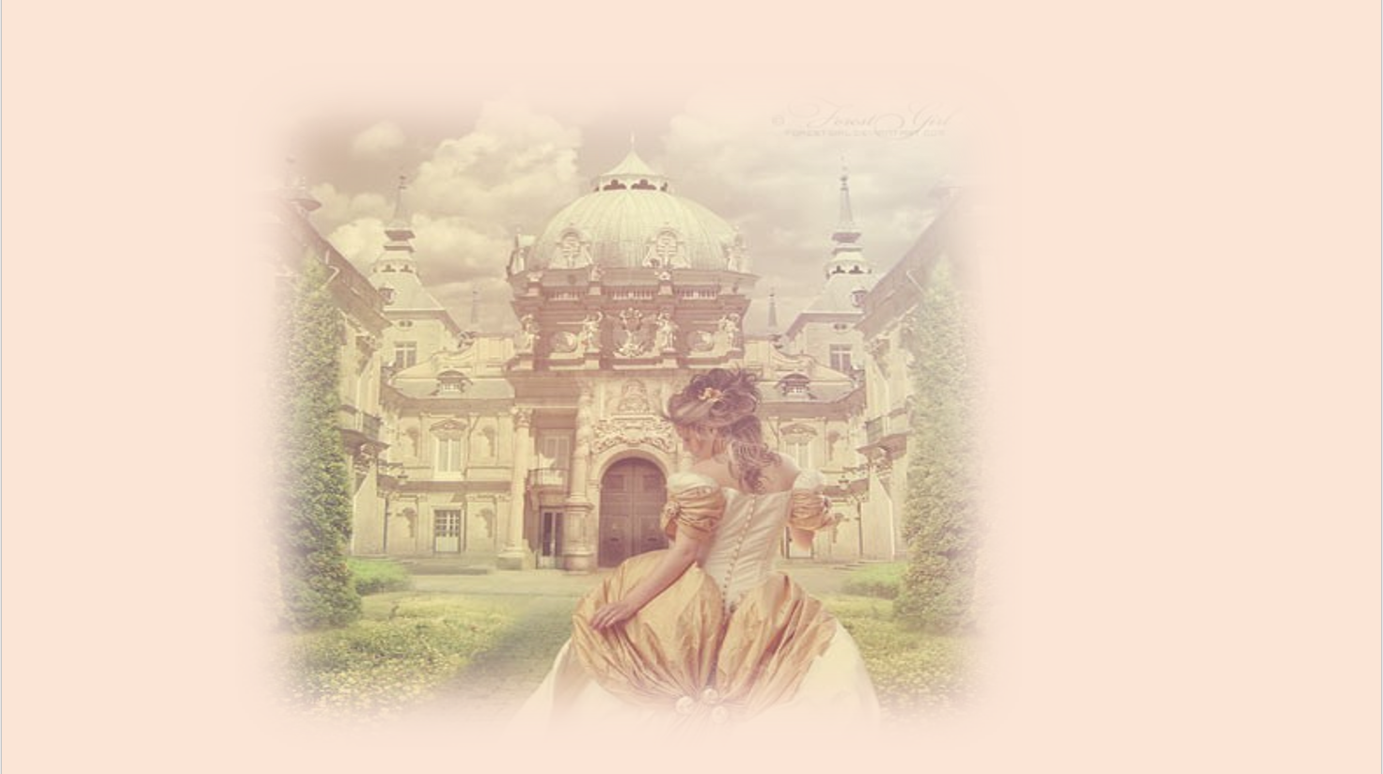
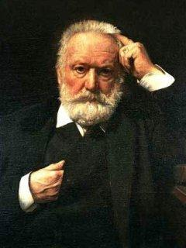
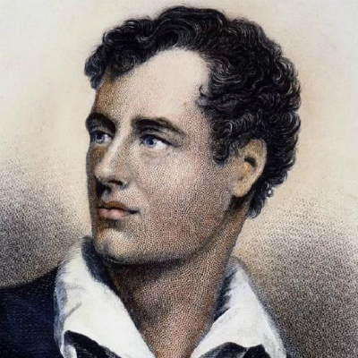
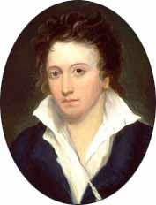
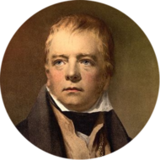
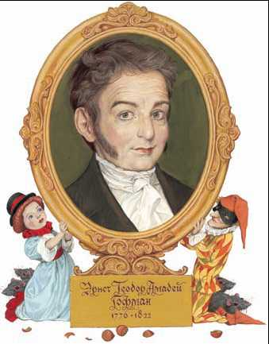
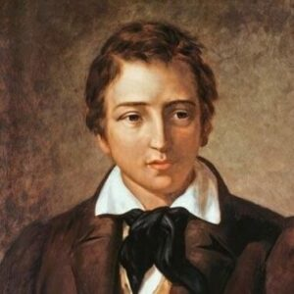
Представители романтизма
Виктор Гюго
Джордж Гордон Байрон
Перси Биш Шелли
Вальтер Скотт
Эрнст Теодор Амадей Гофман
Генриха Гейне

Slide 6
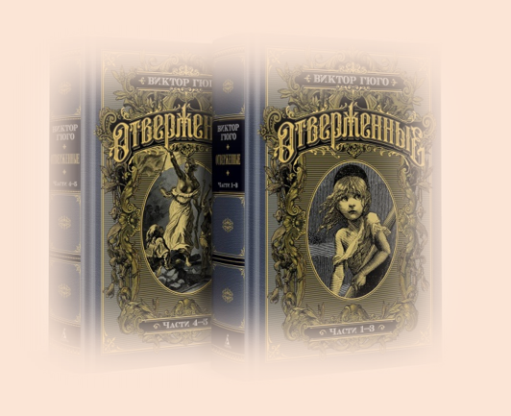
Гений Гюго проявился не только в поэзии,но и в прозе, драматургии, публицистике.
В начале своего творчества Гюго был сторонником монархии.
В 1871 г. он поддержал Парижскую Коммуну.
Всемирное признание Виктору Гюго принесли романы
«Собор Парижской богоматери», «Отверженные», «Труженики моря», «Человек, который смеется».
Виктор Гюго

Slide 7

Поэтическая слава пришла к Дж. Байрону в юности.
В центре поэм Дж. Байрона стоит разочарованный и одинокий герой-бунтарь,
борющийся против гнета и тирании.
Одно из лучших произведений поэта — неоконченный роман в стихах «Дон Жуан» — приближается к реалистическому направлению.
Джордж Гордон Байрон

Slide 8
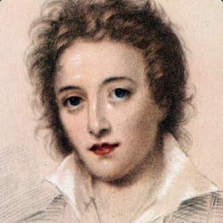
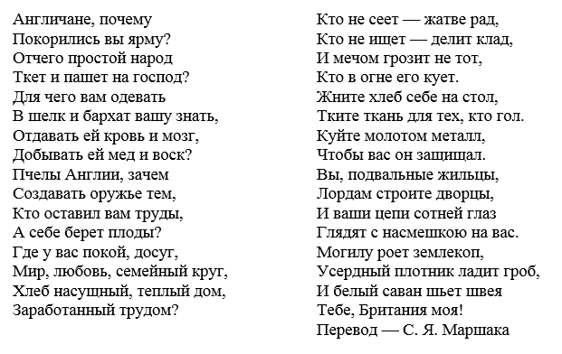
Происходил из аристократической семьи. За проявление антимонархических настроений его исключили из университета, и он был вынужден покинуть
Англию.
В своих произведениях поэт воспевает несущую освобождение революционную борьбу.
Стихотворение “Мужам Англии”
Перси Биш Шелли

Slide 9

Шотландский прозаик, поэт, историк, собиратель древностей, адвокат.
Автор более 40 литературных произведений.
Свою творческую деятельность он начал как автор романтических поэм.
Но затем перешел к прозе и стал приверженцем реалистического направления.
В мировую литературу
В. Скотт вошел как создатель исторического романа.
В своих произведениях писатель отражал события английской и европейской средневековой истории в ее переломные моменты.
Вальтер Скотт

Slide 10

Человек разносторонних
дарований. Реальная жизнь не привлекала писателя.
Гофман находил убежище в мире
неукротимой фантазии, создавал сказочноромантическое царство.
На сюжеты Э. Т. А. Гофмана написаны выдающиеся музыкально-сценические
произведения:
балет П. И. Чайковского
«Щелкунчик»,
опера французского композитора
Ж. Оффенбаха «Сказки Гофмана»
и др.
Эрнст Теодор Амадей Гофман

Slide 11
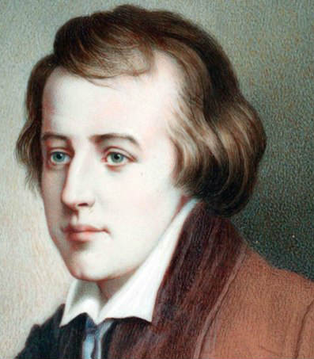
Вершиной немецкой литературы XIX в.
стало творчество Генриха Гейне (1797—1856).
Его ранние стихи, вошедшие в сборник «Книга песен», проникнуты свободолюбивыми
мотивами и близки к традициям народной песни.
А в поэме «Германия. Зимняя сказка» —лучшем произведении Г. Гейне — ясно звучат
революционные ноты.
Свобода ногу свихнула себе,
Хромает, уж нет отваги;
На башнях парижских грустят,опустясь,
Её трёхцветные флаги.
Восстал меж тем император, но так
Задор его усмирили
Британские черви, что он допустил,
Чтоб вновь его схоронили.
Я сам погребение видел, когда
Златую везли колесницу;
На ней златые богини побед
Златую держали гробницу.
Генриха Гейне
Отрывок из поэмы
«Германия. Зимняя сказка»

Slide 12
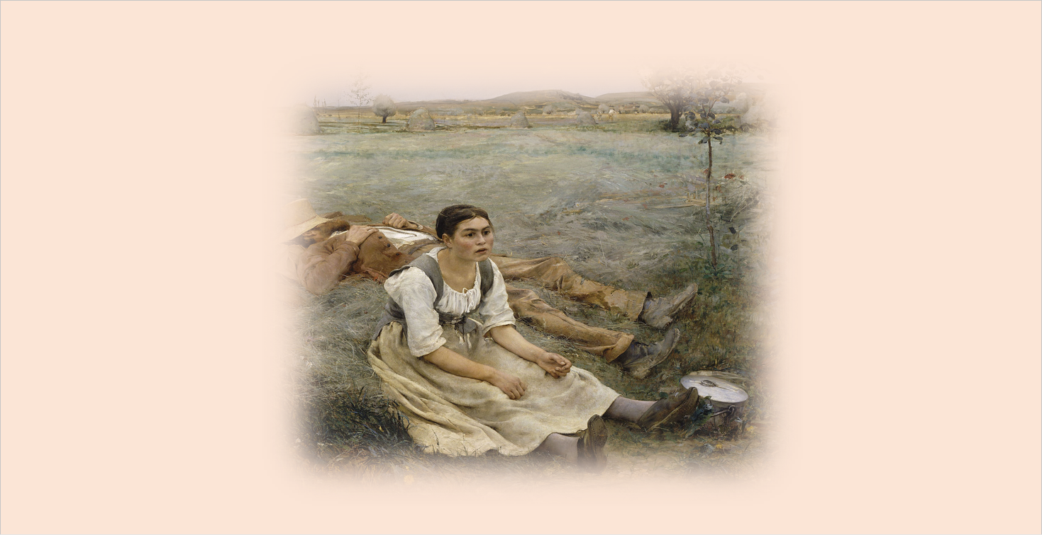

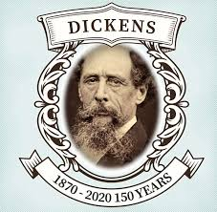

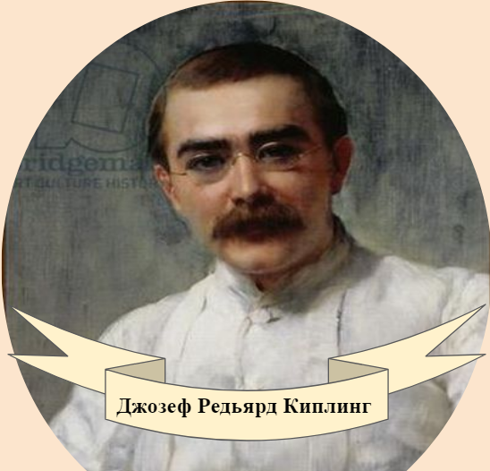
Представители реализма

Slide 13

Настоящее имя - Анри-Мари Бейль.
Писатель считал, что роман — это зеркало жизни.
Мировую славу писателю принес роман «Красное и черное», в котором правдиво отображается французское общество тех лет.
Главный герой романа — Жюльен Сорель — талантливый человек из низов. Он пытается пробить себе дорогу в жизни, но ему не удается победить консервативную общественную среду.
Романы:
Ванина Ванини
Пармская обитель
Герцогиня де Паллиано
Красное и черное
Сестра схоластика
Люсьен Левен
Сундук и привидения
Жизнь Наполеона

Slide 14

Оноре де Бальзак (1799—1850) отличался удивительной работоспособностью.
Всемирную славу ему принесла серия романов под
общим названием «Человеческая комедия» (состоит из 90 произведений).
В них более тысячи персонажей.
Это грандиозная по широте охвата реалистическая картина нравов французского общества.
Из произведений Бальзака можно узнать о буржуазной Франции больше, чем из трудов историков и экономистов того времени
Лучшие книги
Отец Горио
Гобсек
Шагреневая кожа
Евгения Гранде
Блеск и нищета куртизанок (сборник) Утраченные иллюзии
Тридцатилетняя женщина
Воспоминания двух юных жён и др.

Slide 15
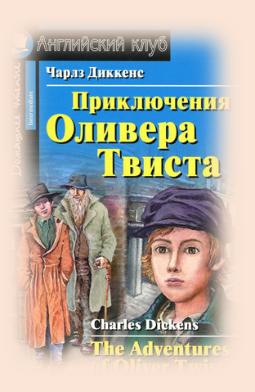
Биография писателя получила отражение, как в манере письма, так и в сюжетах его произведений.
12-летний Чарльз был вынужден уйти из школы и устроиться на работу в качестве газетного репортера, так как отец его был мот и в 1824 году сидел в тюрьме для должников.
Работал на фабрике, клерком, репортером в суде и парламенте. Как репортер он отображал современные события и старался понять причины, которые их вызвали.
Ведущая тема творчества писателя - тема борьбы добра и зла, что раскрывается в каждом его произведении.
Романы:
Посмертные записки Пиквикского клуба Приключения Оливера Твиста Большие надежды
Тяжелые времена
Холодный дом Рождественские повести Жизнь Дэвида Копперфилда, рассказанная им самим

Slide 16

Первым из англичан он удостоился в 1907 г. Нобелевской премии в области литературы, а также стал самым молодым нобелевским лауреатом по литературе за всю историю премии.
Писатель известен как представитель "литературы действия" - составной части неоромантизма, провозгласившего культ мужественного оптимизма, жизнелюбивого мироощущения и воспевавшего энергичные поиски самостоятельных решений. "Железный Редьярд"
в основу творчества положил широко известный принцип Стивенсона: "Быть верным факту и трактовать его с добрым намерением". Киплинг искал свои способы противодействия эстетизму, скепсису и художественным поискам натуралистов, находя опору в величии родной королевской Британии.
Произведения:
Книга Джунглей
Стрелы Амура
Сказки Старой Англии
Конец пути
Песня Маугли
Ким
Три мушкетера
Пред лицом
Крылатые Шапки
Меч Виланда
Мотылек, который топнул ногой
Как было написано первое письмо Рикки-Тикки-Тави и др.

Slide 17
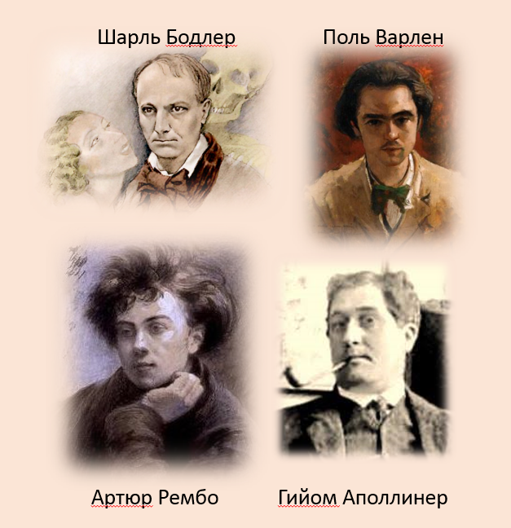
Представители декадентства
Во второй половине XIX в. во Франции появилась группа талантливых поэтов, обладавших гениальными способностями предвидения грозящих людям бед и катастроф.
Стихи Шарля Бодлера были наполнены
ощущением трагичности мира, тоской по гармонии и осознанием непреодолимости зла. Единственный поэтический сборник он назвал — «Цветы зла».
Читатель с мирною душою,
Далекою от всех грехов,
Ты не читай моих стихов,
Глухою дышащих тоскою.
Коль ты не дружен с Сатаною
И не пошел на хитрый зов,
Брось! Не поймешь моих ты слов
Иль Музу назовешь больною.
Но если взором охватить
Ты бездну мог, не замирая,
Читай меня, чтоб полюбить;
Взалкав потерянного рая,
Страдай, сочувственно скорбя,
Со мной!.. Иль прокляну тебя!
Эпиграф к осужденной книге

Slide 18
Представители декадентства
Во второй половине XIX в. во Франции появилась группа талантливых поэтов, обладавших гениальными способностями предвидения грозящих людям бед и катастроф.
Он не единожды причислял себя к "проклятым поэтам", существующим "без завтрашнего дня". Без сомнения, в его творчестве выразились острое ощущение трагизма жизни, чувства разочарованности, усталости, безысходности - те "сумеречные" настроения "конца века", которые овладели значительной частью французской интеллигенции в этот период.
Изнеможение Я чувствую себя Империей на гра
Жоржу Куртелину Упадка, в ожиданьи варварской орды,
Поль Варлен Когда акростихи, как дряблые плоды
Изнеможения, слагаются в дурмане.
Душа в разладе с сердцем, о кровавой брани,
Уже начавшейся, твердят на все лады.
Но я-то что могу? Волненья мне чужды.
Но я-то что хочу? Все прожито заране.
Не мочь и не хотеть – ни жить,

Slide 19
Представители декадентства
Во второй половине XIX в. во Франции появилась группа талантливых поэтов, обладавших гениальными способностями предвидения грозящих людям бед и катастроф.
В 16 лет, Рембо разрабатывает «теорию ясновидения», с помощью которой надеется кардинально изменить поэзию, стать поэтом-мучеником, пророком, ясновидцем и в такой роли повести за собой мир, т.е. изменить его с помощью поэзии. Основная тема – поэт-странник, бродяга, желание «свободной свободы».
Предчувствие
Глухими тропами, среди густой травы,
Уйду бродить я голубыми вечерами;
Коснется ветер непокрытой головы,
И свежесть чувствовать я буду под ногами.
Мне бесконечная любовь наполнит грудь.
Но буду я молчать и все слова забуду.
Я, как цыган, уйду – все дальше, дальше в путь!
И словно с женщиной, с Природой счастлив буду

Slide 20
Представители декадентства
Во второй половине XIX в. во Франции появилась группа талантливых поэтов, обладавших гениальными способностями предвидения грозящих людям бед и катастроф.
Ощущением надвигающихся революционных потрясений и войны дышит поэзия Гийома Аполлинера (настоящее имя Вильгельм Аполлинарий Костровицкий;
За два года до начала Первой мировой войны он писал о «солнце с перерезанным горлом», предсказывал гибель трех великих империй.
...Почти погост, вороний град,
Тоска и зной тебя томят...

